Slide 1
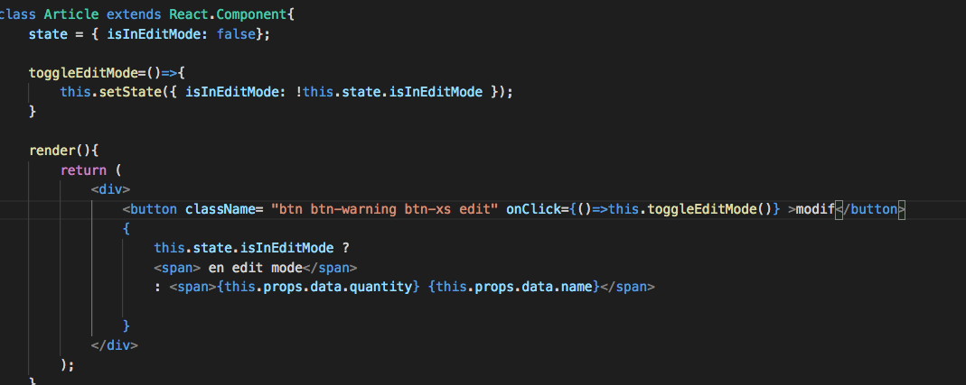
Si la propriété isInEditMode est égale à true on affiche le contenu du <span> sinon on affiche ce <span> là.

